Slide 1
Fusion360使い方⑶
Notes:
fusion360のコマンドリスト
https://fusion360.3dworks.co.jp/reference/model/construction/

Slide 2
1. スケッチ・作成・修正 1-1. スケッチ
スケッチ→線分、長方形、円、円弧、
ポリゴン、楕円、スロット、スプライン、
円錐曲線、点、テキスト、フィレット、
トリム、延長、破断、スケッチの尺度、
オフセット、ミラー、円形状パターン、
短形状パターン、プロジェクト、
スケッチ寸法
Notes:
スケッチの中にあるツールを軽く説明。
(例)線分は一直線の線を書く。
スケッチ→線分、長方形、円、円弧、ポリゴン、楕円、スロット、スプライン、円錐曲線、点、テキスト
フィレット、トリム、延長、破断、スケッチの尺度、オフセット、ミラー、円形状パターン、短形状パターン、プロジェクト
スケッチ寸法
※可能な限りツールについて説明する
※演習でやってもらうので説明を端折っても大丈夫

Slide 3
1. スケッチ・作成・修正 1-2. 作成
作成→新規コンポーネント、派生、押し出し、
回転、スイープ、ロフト、リブ、ウェブ、穴、
ねじ、直方体、円柱、球、トーラス、コイル、
パイプ、パターン、ミラー、厚み、
境界塗り潰し、フォームを作成、
基準フューチャを作成、メッシュを作成、
PCBを作成
Notes:
作成の中にあるツールを軽く説明する。(可能な限り)
(例)押し出しはスケッチしたものに高さを加える
作成→新規コンポーネント、派生、押し出し、回転、スイープ、ロフト、リブ、ウェブ、穴、ねじ、直方体、円柱、球、トーラス、コイル、パイプ、パターン、ミラー、厚み、境界塗り潰し、フォームを作成、基準フューチャを作成、メッシュを作成、PCBを作成
※可能な限りツールについて説明する
※演習でやってもらうので説明を端折っても大丈夫

Slide 4
1. スケッチ・作成・修正 1-3. 修正
修正→プレス/プル、フィレット、面取り、シェル、
勾配、尺度、結合、面を置換、面を分割、
ボディを分解、シェルを分解、移動/コピー、
位置合わせ、物理マテリアル、外観、
マテリアル管理、削除、すべて計算、
パラメータ変更
Notes:
修正の中にあるツールを軽く説明する。(可能な限り)
(例)面取りは角を取る
修正→プレス/プル、フィレット、面取り、シェル、勾配、尺度、結合、面を置換、面を分割、ボディを分解、シェルを分解、移動/コピー、位置合わせ、物理マテリアル、外観、マテリアル管理、削除、すべて計算、パラメータ変更
※可能な限りツールについて説明する
※演習でやってもらうので説明を端折っても大丈夫

Slide 5
2. コンポーネント 2-1 コンポーネントとは
ボディだけではなく、ボディを作るために書いたスケッチ、他のコンポーネントやコンポーネント同士のつながり方を決めるジョイントの内容など、およそデザイン内に含まれるすべての情報を一つにまとめて管理するための単位
Notes:
コンポーネントとは
http://fusion360.info/component/

Slide 6
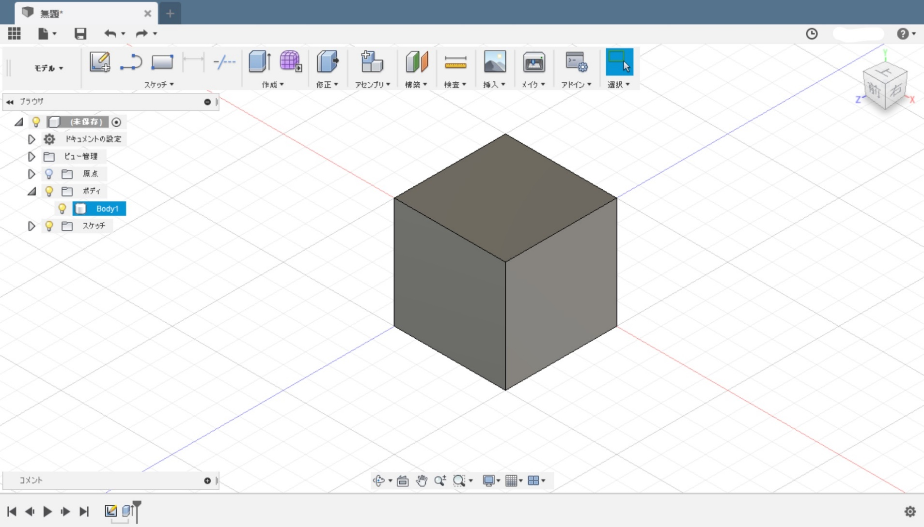
2. コンポーネント 2-2 新規コンポーネント
作成またはアセンブリの中にある
新規コンポーネントを押す
Notes:
パターン⑴

Slide 7
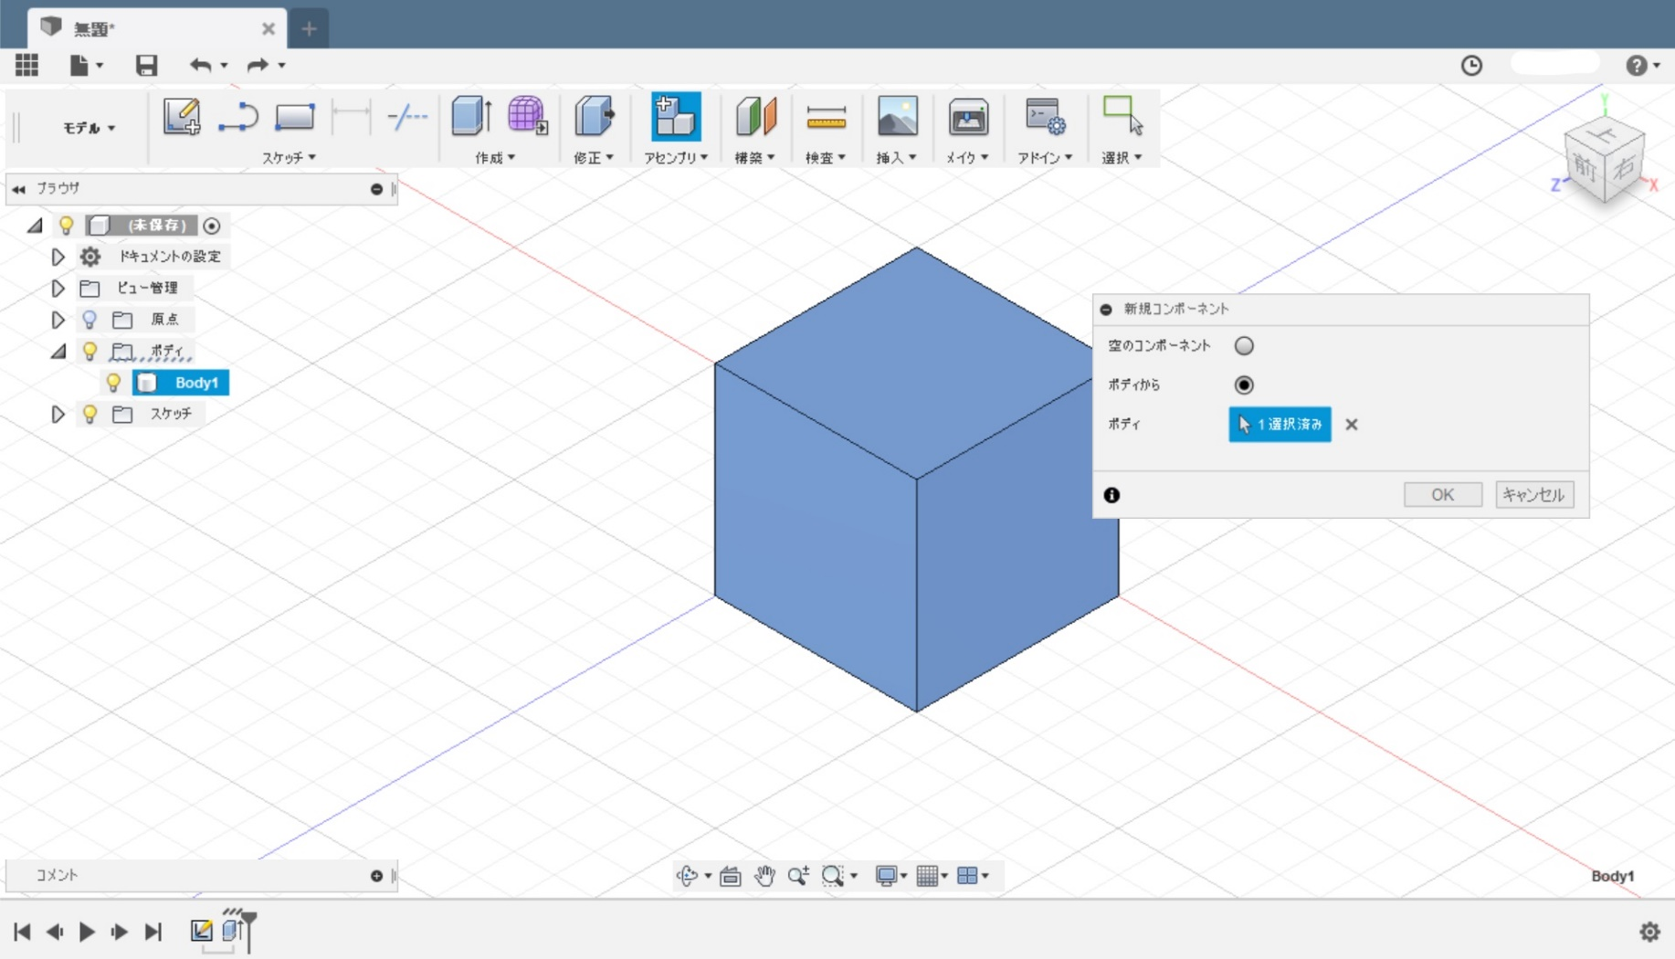
2. コンポーネント 2-2 新規コンポーネント
「ボディから」を選択し、
コンポーネントする対象のボディを選択

Slide 8

2. コンポーネント 2-2 新規コンポーネント
コンポーネントする対象のボディを右クリックし、
新規コンポーネントを選択する
Notes:
パターン⑵

Slide 9
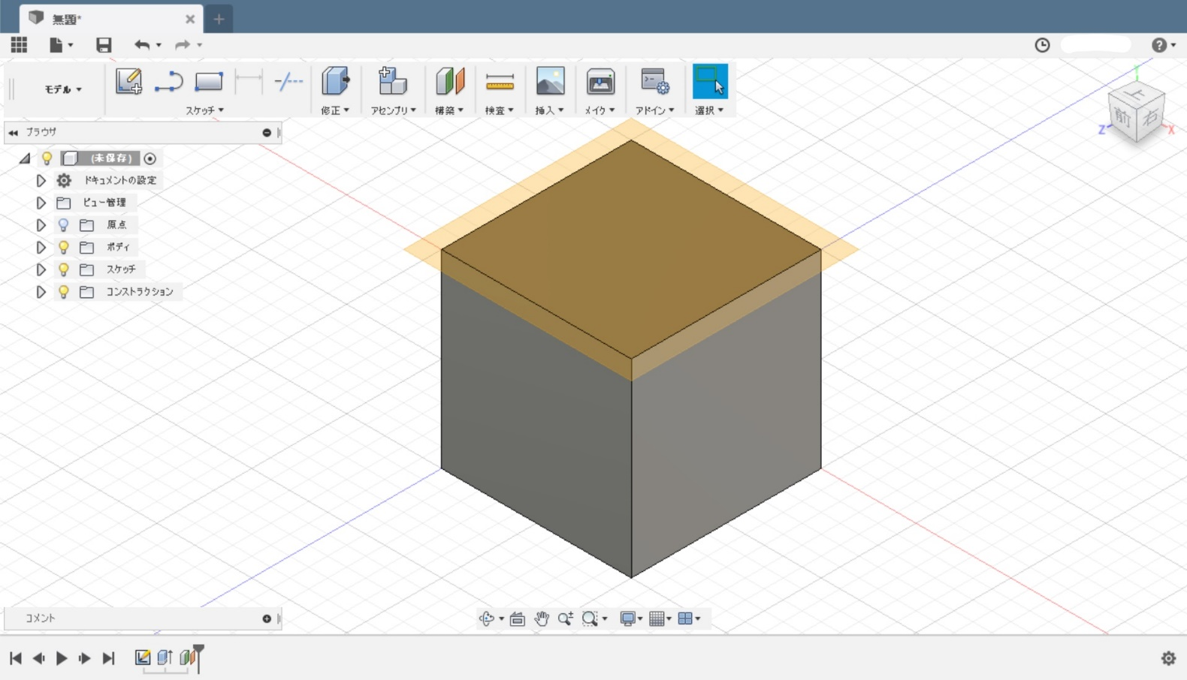
3. 構築 3-1 構築とは
新しく平面を作成するもの
Notes:
構築の参考URL
https://makerslove.com/19710.html

Slide 10
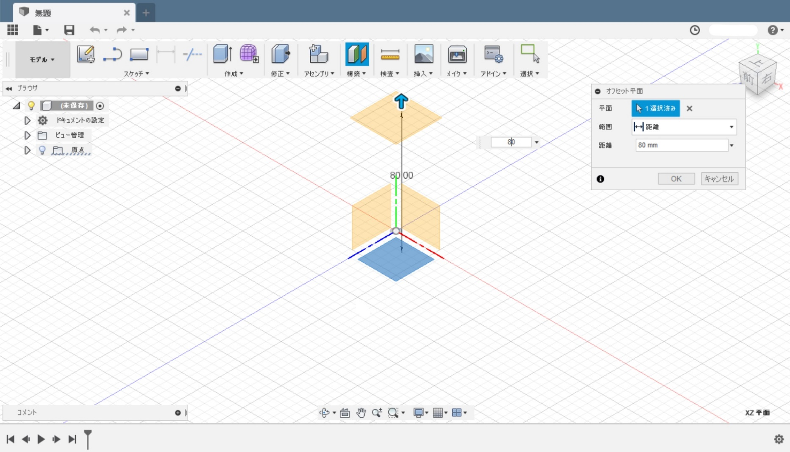
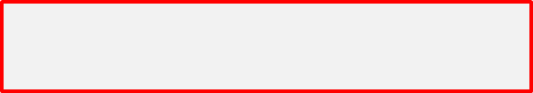
3. 構築 3-2 オフセット平面
構築の中のオフセット平面を押す
面をクリック
良ければOKを押す

Slide 11
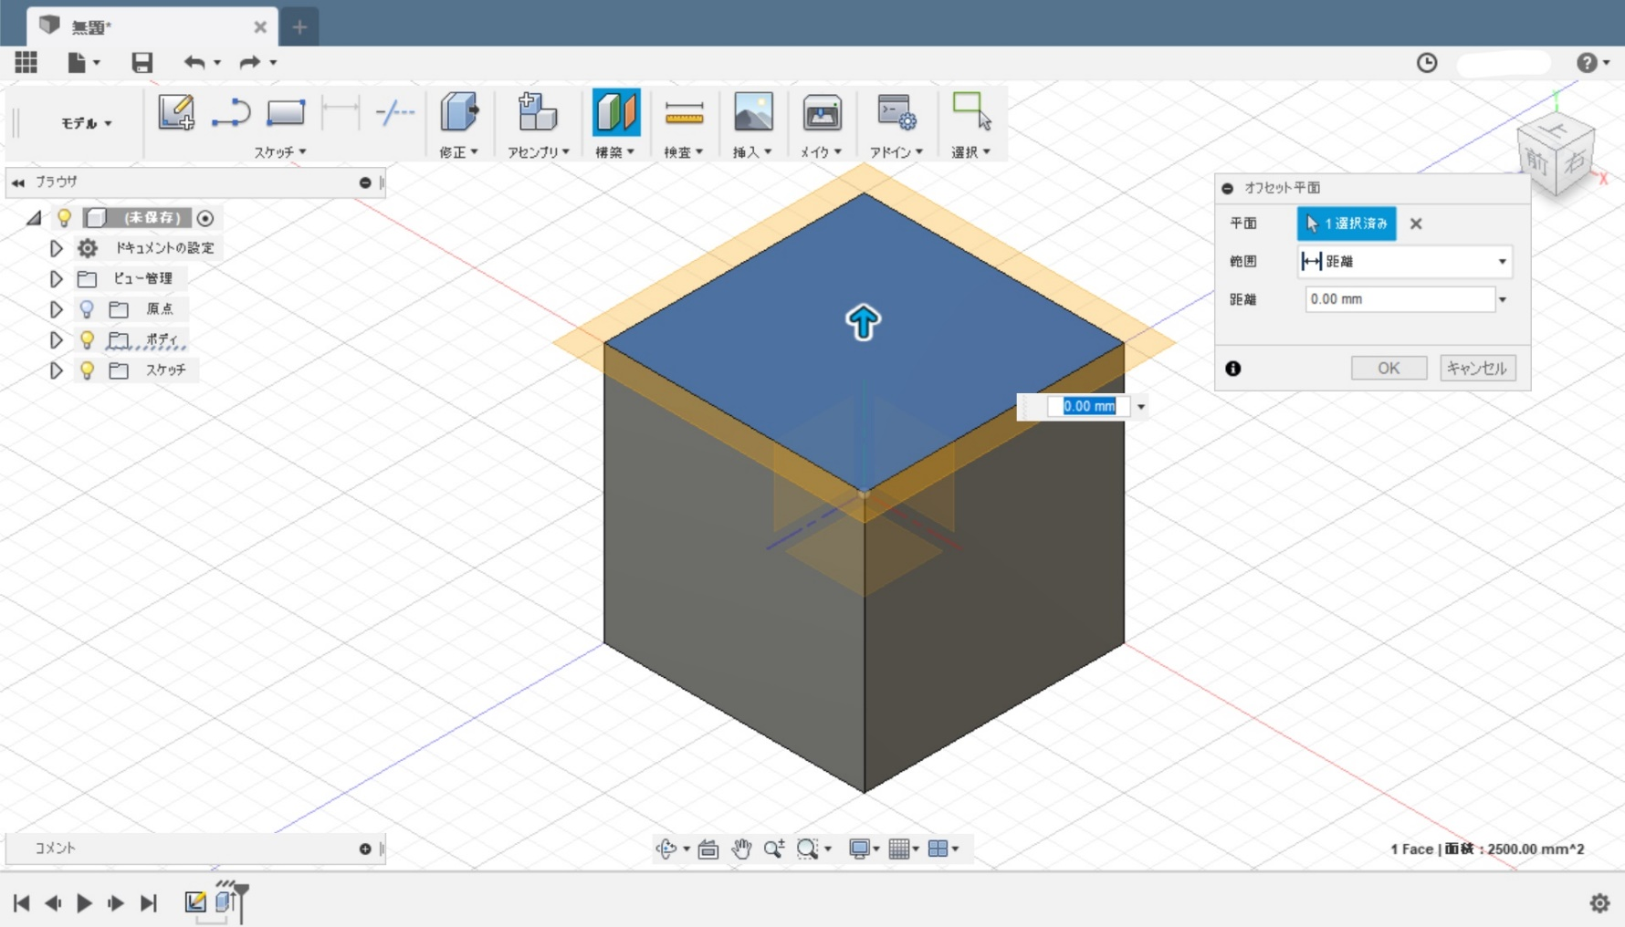
3. 構築 3-2 オフセット平面
構築の中のオフセット平面を押す
面をクリック
良ければOKを押す

Slide 12
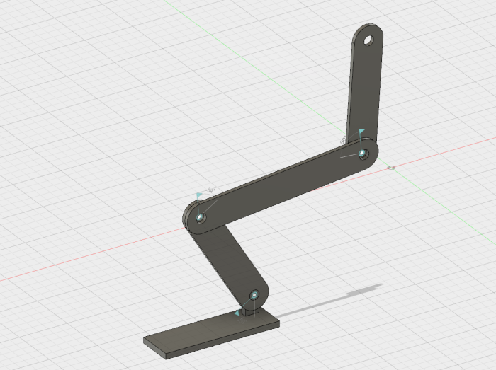
4. アセンブリ 4-1 アセンブリとは
組立品→ 「アセンブリ」

Slide 13
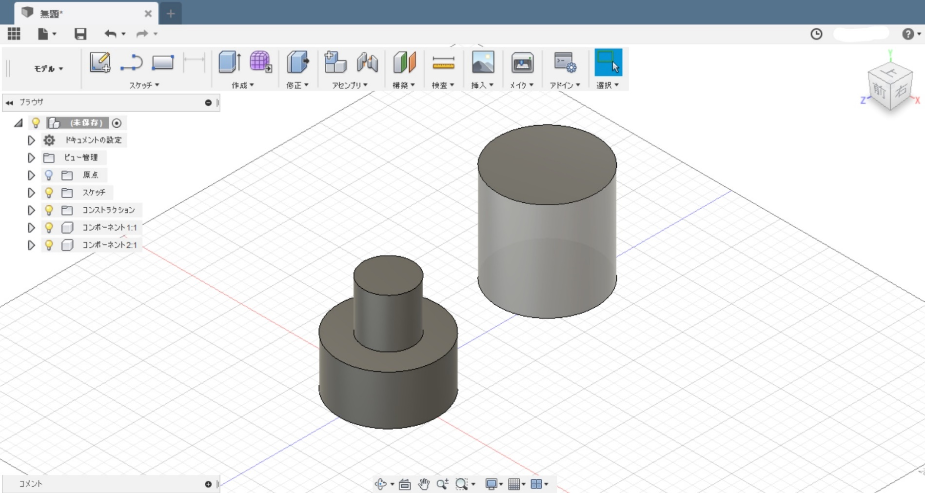
4. アセンブリ 4-2 アセンブリの基本操作
アセンブリの中にある
ジョイントを押す
コンポーネントを
用意する
良ければOKを押す
Notes:
アセンブリの方法
http://home3ddo.blog.jp/fusion360-assembly-method
アセンブリの基本操作
http://home3ddo.blog.jp/fusion360-assembly-basic01
https://makerslove.com/14415.html

Slide 14
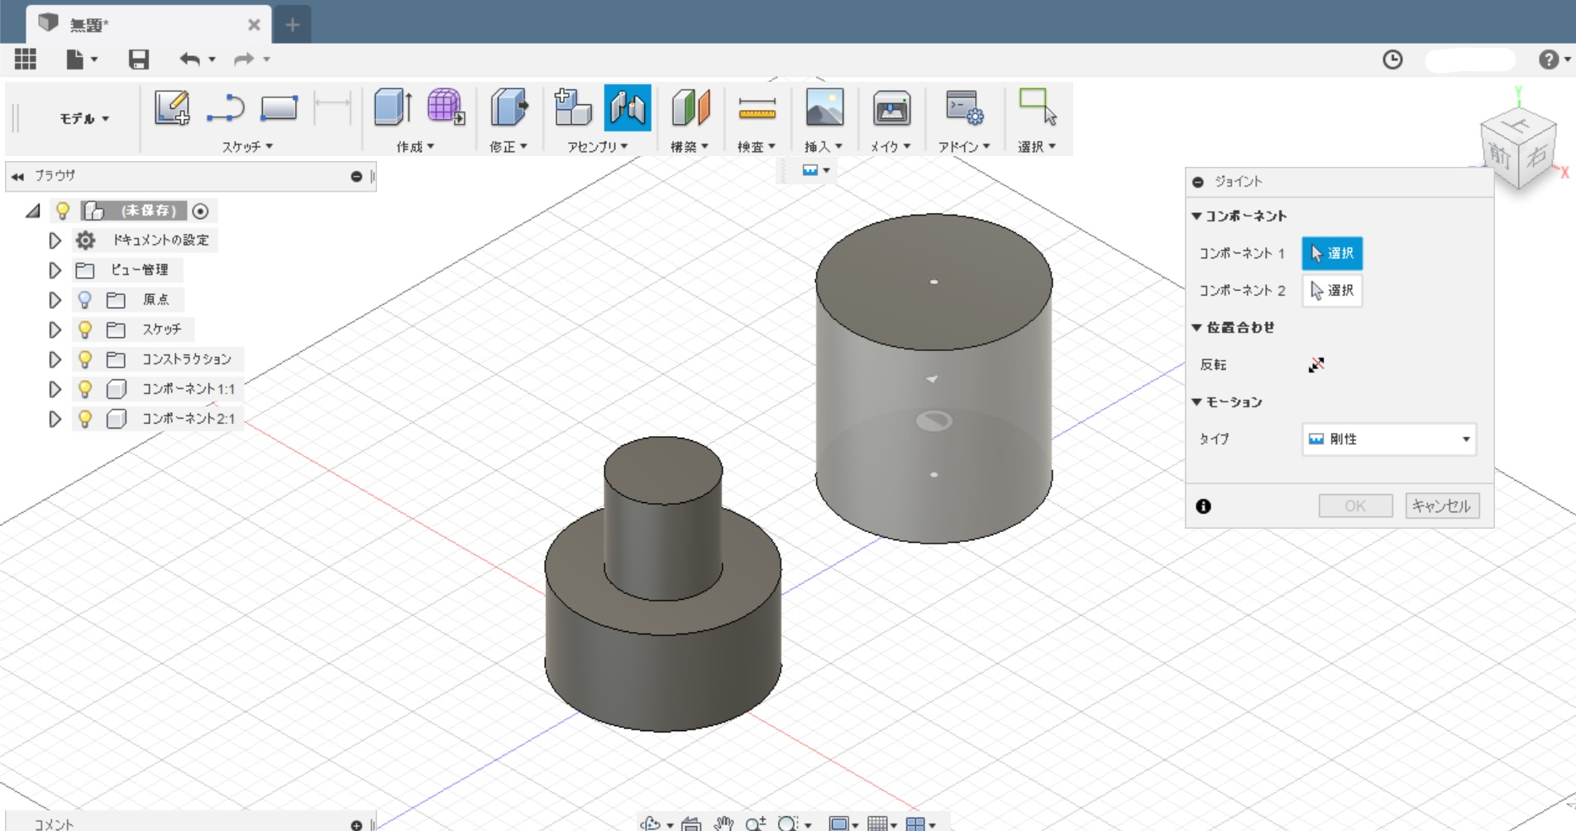
4. アセンブリ 4-2 アセンブリの基本操作
コンポーネントを選択する
Notes:
アセンブリの方法
http://home3ddo.blog.jp/fusion360-assembly-method
アセンブリの基本操作
http://home3ddo.blog.jp/fusion360-assembly-basic01
https://makerslove.com/14415.html

Slide 15
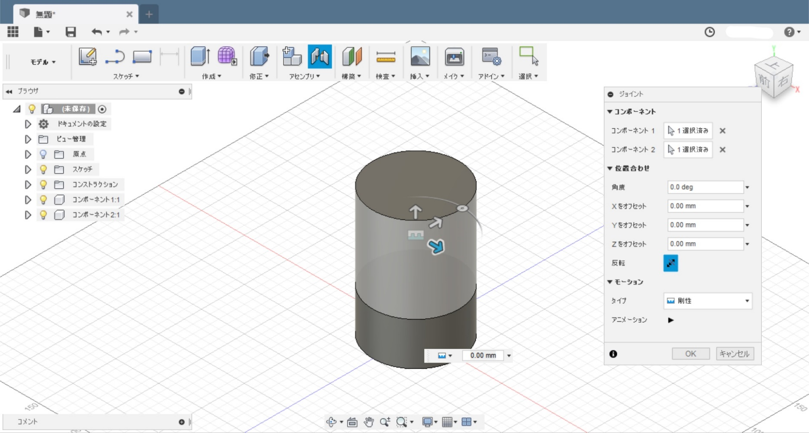
4. アセンブリ 4-2 アセンブリの基本操作
モーションを決め
良ければOKを押す
Notes:
アセンブリの方法
http://home3ddo.blog.jp/fusion360-assembly-method
アセンブリの基本操作
http://home3ddo.blog.jp/fusion360-assembly-basic01
https://makerslove.com/14415.html

Slide 16
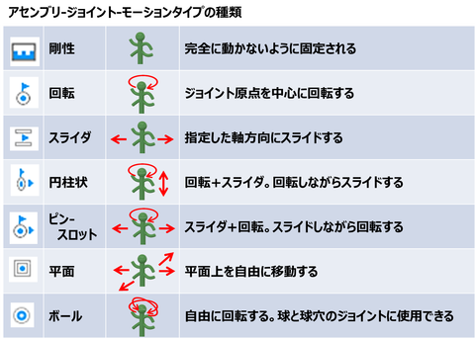
4. アセンブリ 4-2 アセンブリの基本操作
Notes:
アセンブリの方法
http://home3ddo.blog.jp/fusion360-assembly-method
アセンブリの基本操作
http://home3ddo.blog.jp/fusion360-assembly-basic01
https://makerslove.com/14415.html

Slide 17
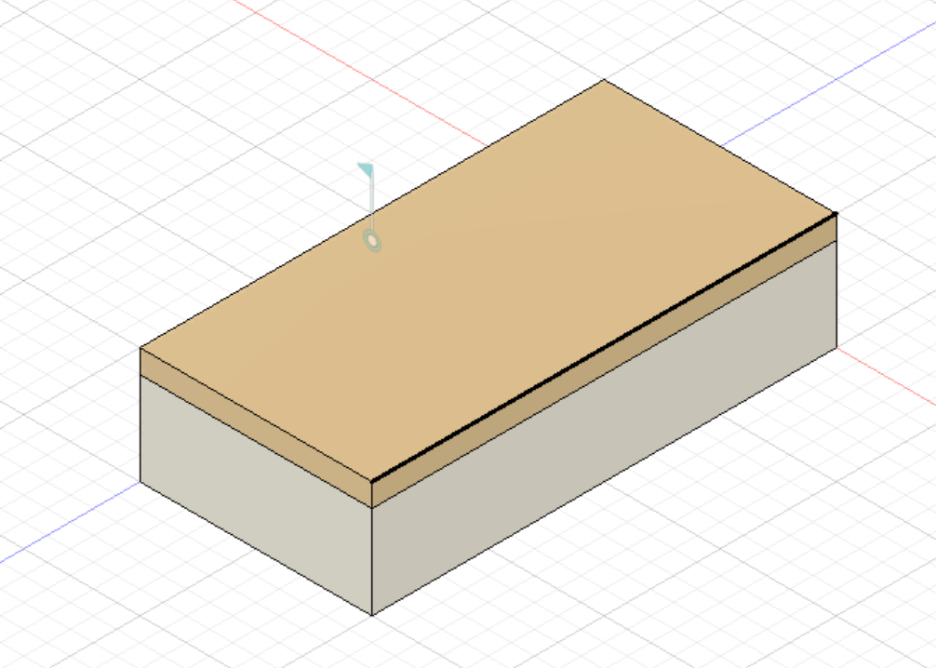
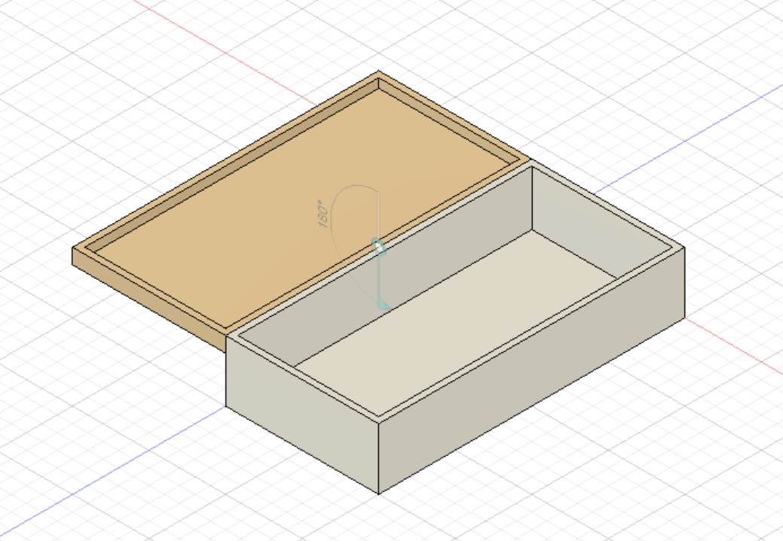
課題：ペンケースを作成せよ
・ケースをデザインし、コンポーネントをし、
アセンブリまで済ませること
・今回は寸法は指定しない
・外観はつけなくても良い
Notes:
練習の課題なので具体的な固定方法などは考えないものとする。

Slide 18
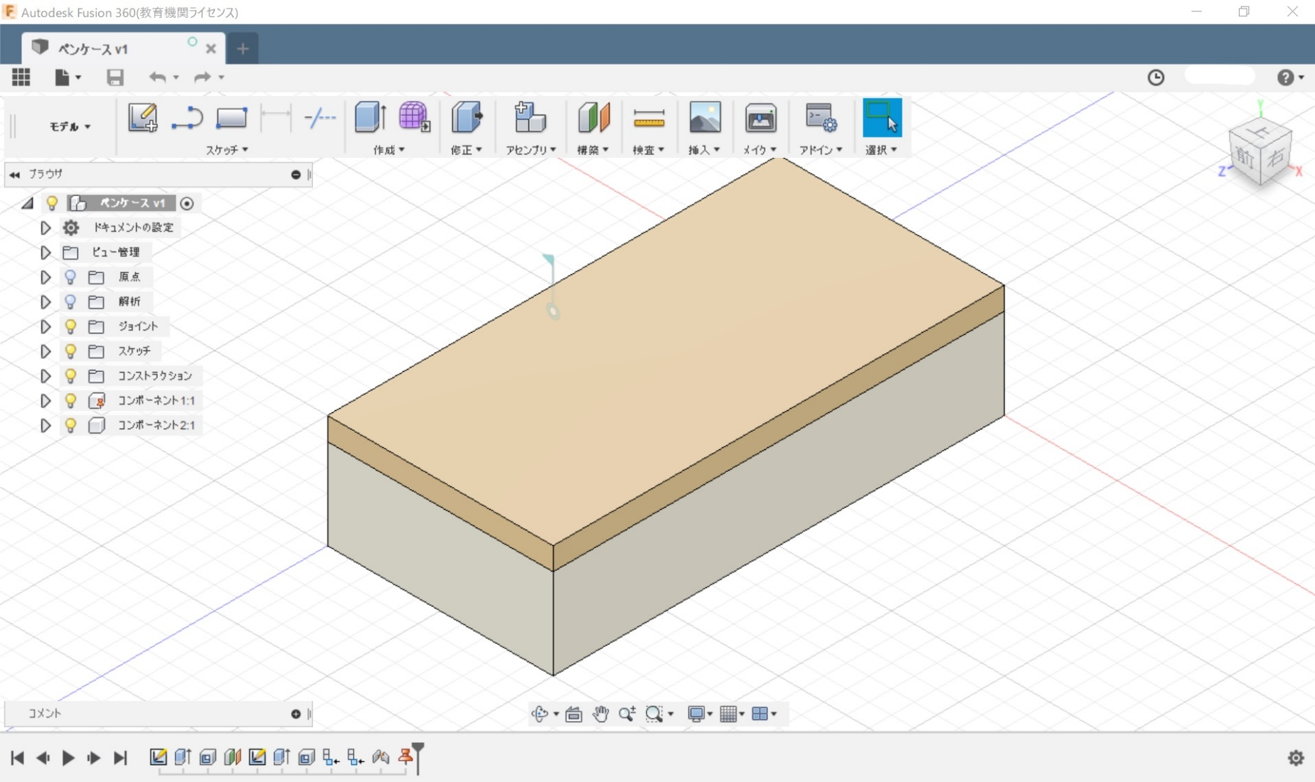
解答
Notes:
【解答】
長方形をスケッチ→押し出し→構築→シェル→もう一つ同じものを作る(シェルをする際、先ほど作ったボディが邪魔して選択できなかったので、断面解析を使用)→コンポーネント→外観で着色→アセンブリのジョイント(回転)→ジョイント右クリックして制限決め→下のコンポーネントを固定→完成
※やり方は様々ある。
シェルではなく、スケッチ・押し出ししてからスケッチ・押し出しでもできる
断面解析ではなく非表示にさせる
ここで断面解析を説明する

